Slide 1




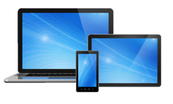





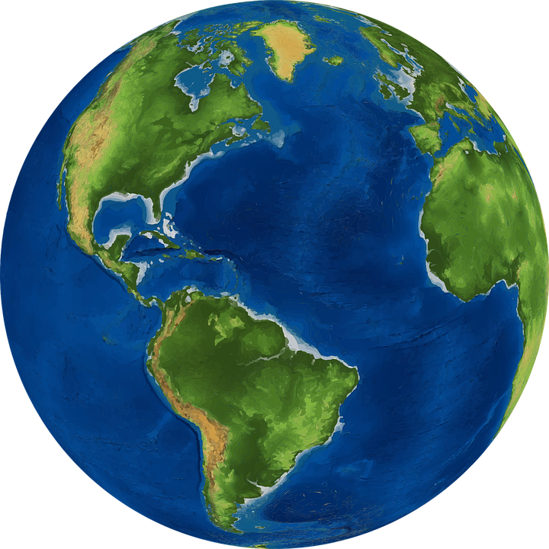




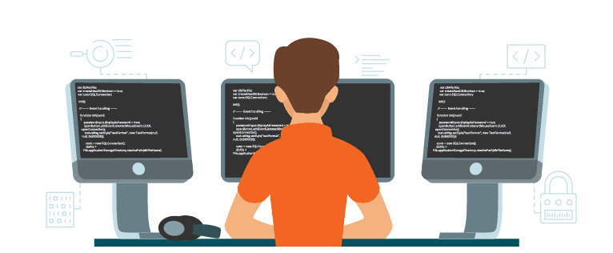





FRONTEND
https://stock-app-ytb.azurewebsites.net/ Interfaz gráfica
BACKEND Comunicación BBDD
BBDD
/backend
/frontend

